Slide 1
EXPRESSIEF TALENT
LESWEEK 9
BEELDEND

Slide 2
Vandaag een les over BEELDENDE expressie
Doelen van deze les:
1. Je weet het belang van beeldende expressie en kunt dit vertalen in (zelf)portretten en een beeldverhaal.
2. Je kent een aantal mogelijkheden om beeldende expressie in te zetten in de begeleiding aan cliënten.

Slide 3
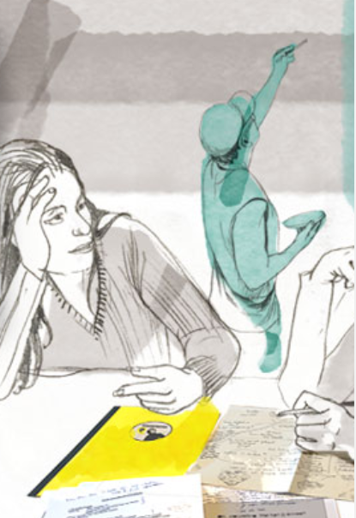
Vormgeven aan je eigen bestaan is een creatieve daad
Dat geldt ook voor expressie van je gevoelens, zeker als daarbij gebruik gemaakt wordt van creatieve werkvormen.
Bron: Muzisch-Agogische methodiek – Dineke Behrend
Notes:
Kinderen zijn letterlijk gedwongen taal te leren door hun noodzaak om te communiceren.
Bij onze geboorte zijn we totaal hulpeloos. Voor onze overleving zijn we aangewezen op ons vermogen om de aandacht van onze omgeving te krijgen. Mensen moeten ook communiceren om als complete wezens te kunnen functioneren.

Slide 4
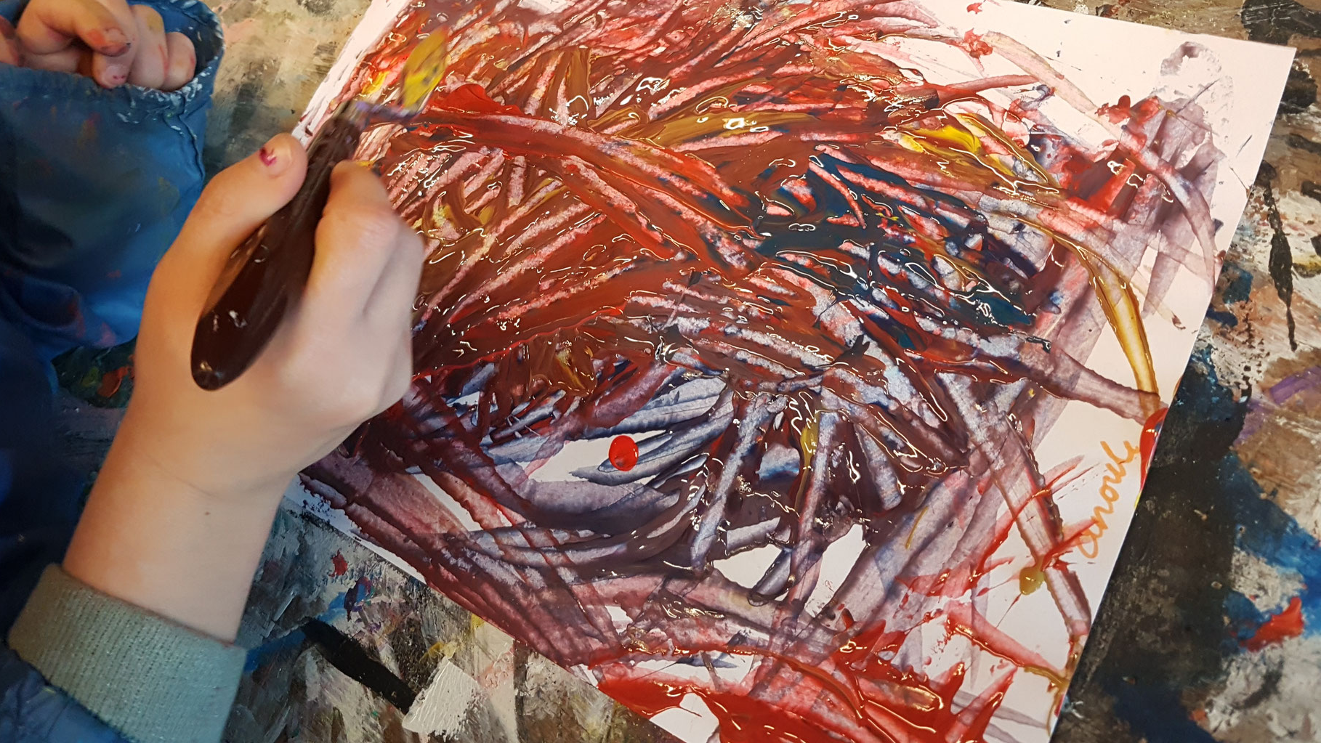
Wat is Beeldende expressie?
EXPRESSIE = gevoel dat je uit met je gezicht, je gebaren, je muziek of andere kunstvormen
Beeldende expressie is het vermogen om je uit te drukken in beelden. Dit kan in het platte vlak of 3D.
Notes:
Taalexpressie is het vermogen om te zeggen, te schrijven en te drukken wat je op je hart hebt. Creatief taalgebruik, is een andere naam voor taalexpressie, dat is op een eigen, persoonlijke manier praten en luisteren, schrijven en lezen. Het zet clienten aan zichzelf te laten zien door taal creatief te gebruiken. Het is niet de bedoeling literaire teksten te maken maar de woorden te gebruiken als eigen materiaal om belevingen, gedachten en ideeën uit te drukken.

Slide 5
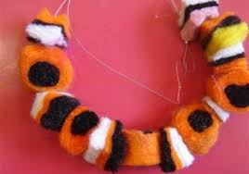
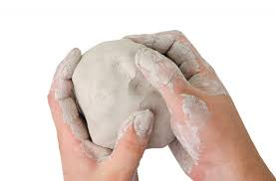
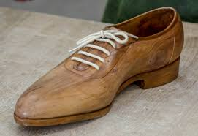
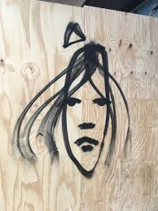
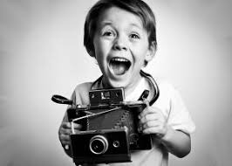
vormen van beeldende expressie
Schilderen
Naaien/borduren
Filmen
Boetseren
Beeldhouwen
Grafisch vormgeven
Tekenen
Grafitti spuiten
Fotograferen

Slide 6
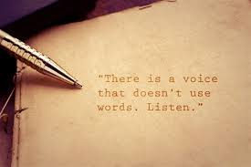
Beelden zeggen datgene waar (nog) geen woorden voor zijn…

Slide 7
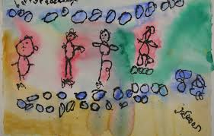
Wat kunnen cliënten met beeldende expressie? - Ze leren zich te uiten met beelden (bijv een tekening) - hulpmiddel om doelen te bereiken (bijv praten over emoties dmv zelfgemaakte kletspot) - inzicht in eigen leven (bijv een levensboek maken)
Notes:
Het benoemen van emoties
Herkennen van emoties
Creatief denken
In oplossingen denken
Verbeeldingskracht -> je vraagt je clienten het verhaal te koppelen aan hun eigen situatie
Structuur

Slide 8
BENODIGDHEDEN:
PAPIER
POTLOOD
SPIEGEL/MOBIELE TELEFOON
OPDRACHT:
TEKEN IN 1 MINUUT JEZELF OF EEN HUISGENOOT (BROER/ZUS/OUDER).
ZORG DAT JE BINNEN DE MINUUT EEN HERKENBAAR PORTRET TEKENT
TIP: WEES NIET TE PERFECTIONISTISCH!
OPDRACHT 1
Notes:
Verhalen-> boeken zijn er over verschillende onderwerpen en kunnen helpend zijn om moeilijke onderwerpen te bespreken.
Veel (prenten)boeken met name geschreven voor kinderen zijn bruikbaar in de hulpverlening.
Scheiding
Emoties (bang, boos, verdrietig, blij)
Adoptie
Faalangst
Rouw

Slide 9
BENODIGDHEDEN:
PAPIER
PEN
SPIEGEL/MOBIELE TELEFOON
OPDRACHT:
TEKEN IN 1 MINUUT JEZELF OF EEN HUISGENOOT (BROER/ZUS/OUDER).
JE PEN MAG NIET VAN HET PAPIER; JE BLIJFT DUS DOORTEKENEN.
TIP: KIJK VOORAL NAAR WAT JE ZIET EN WIL UITDRUKKEN EN KIJK NIET NAAR JE PAPIER
OPDRACHT 2
Notes:
Verhalen-> boeken zijn er over verschillende onderwerpen en kunnen helpend zijn om moeilijke onderwerpen te bespreken.
Veel (prenten)boeken met name geschreven voor kinderen zijn bruikbaar in de hulpverlening.
Scheiding
Emoties (bang, boos, verdrietig, blij)
Adoptie
Faalangst
Rouw

Slide 10
WAT ROEPT Deze opdracht BIJ JULLIE OP? SPANNING? ONZEKERHEID? Een GLIMLACH?

Slide 11
deze opdracht is niet verplicht
BENODIGDHEDEN:
PAPIER
LUCIFERS
OPDRACHT:
BRAND VOORZICHTIG EEN PAAR LUCIFERS IN ALUMINIUMFOLIE.
TEKEN MET DE VERKOOLDE LUCIFERS EEN (ZELF) PORTRET.
TIP: DENK NIET IN LIJNEN MAAR IN VLAKKEN/VEGEN
EXTRA OPDRACHT
Notes:
Verhalen-> boeken zijn er over verschillende onderwerpen en kunnen helpend zijn om moeilijke onderwerpen te bespreken.
Veel (prenten)boeken met name geschreven voor kinderen zijn bruikbaar in de hulpverlening.
Scheiding
Emoties (bang, boos, verdrietig, blij)
Adoptie
Faalangst
Rouw

Slide 12
BENODIGDHEDEN:
PAPIER a4 (BIJV PRINTERPAPIER)
PEN/POTLOOD
OPDRACHT
Vouw een A4 in zes vakjes en maak in elk vakje een tekening van:
1 je lievelingsdier
2 je lievelingsplek
3 je lievelingseten
4.je favoriete vervoermiddel
5. je droomhuis
6.je BFF/mattie
OPDRACHT 3

Slide 13
BENODIGDHEDEN:
PAPIER a4 (BIJV PRINTERPAPIER)
PEN/POTLOOD
OPDRACHT:
Vouw nu weer een A4 in zes vakjes en maak een stripverhaaltje
over jezelf.
(Bij deze opdracht is het de bedoeling dat je de doelgroep iets over
je zelf gaat vertellen aan de hand van beelden).
Denk van te voren goed na wat je over je zelf zou willen vertellen en
laat dat zien in 6 tekeningetjes die elkaar op volgen zodat ze een
(strip) verhaaltje vormen.
OPDRACHT 4

Slide 14
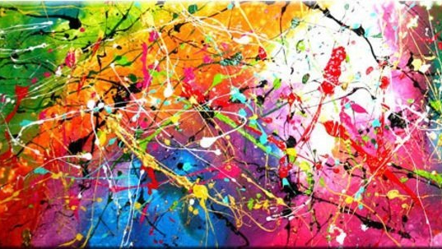
Wil je meer weten over beeldende activiteiten en mensen met een beperking? Klik op onderstaande link:
http://www.profi-leren.nl/files/saw_dc66_beeldende_vorming_beperking.pdf
SUCCES!

Slide 15
Voor alle duidelijkheid…
Onderstaande 5 opdrachten moeten vandaag worden ingeleverd via Its learning!
1 Museumopdracht
2 Kunstchalellenge
3 Zelfstudieopdracht
4 Opdracht Taal
5 Opdracht Beeldend
Je kunt ze allemaal nalezen in de mail of op de wiki!

